Slide 1
1分で停められる駐輪場!! ～官民一体となった駅づくり～
熊政会

Slide 2
提言理由
自転車専用道路などの整備によって自転車での移動がより便利に
⇒駅の駐輪場の整備が不十分
より暮らしやすい
街づくりを目指す

Slide 3
水前寺駅北口駐輪場
駐輪台数
9月6日（金） | 午前9時 | 午後7時
自転車 | 294台 | 343台
バイク | 5台 | 2台
9月8日（日） | 午前9時 | 午後7時
自転車 | 390台 | 397台
バイク | 3台 | 2台
Notes:
写真は9月8日の午前9時

Slide 4
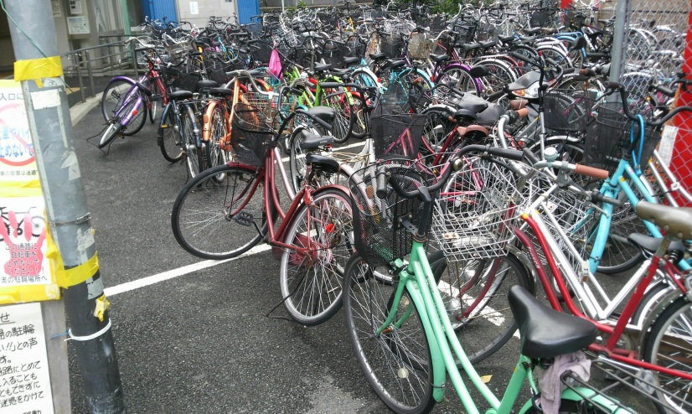
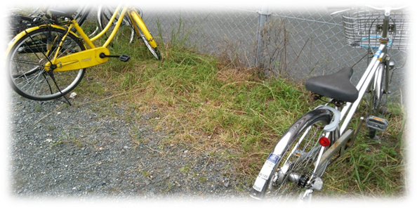
←入口付近
未舗装スペース→
身勝手な駐輪によって通路が妨げられ、
自転車の出し入れが困難になっている。
→通路をあけ、利用者が停めやすい環境をつくる
必要がある。

Slide 5
駐輪場についてのインタビュー
市職員からは放置自転車を処分するのが問題と言われた。現在は駅員のみで自転車の移動を行っているが、駐輪場の問題はいつまでたっても改善しない。 （水前寺駅 駅長）
入口辺りに自転車が多く通行の邪魔になっている。（高校生 男性）
白線の内側に放置自転車が多く、白線の内側に駐輪できない。（高校生 男性）

Slide 6
実験
目的
利用者のマナー意識の調査。
方法
駐輪スペースに白線で枠を作る
駐輪禁止のスペースには赤線で×印や文字を書く
駐輪禁止や枠外に停められている自転車やバイクを移動させる
マナーの注意を呼びかける人員の配置

Slide 7
実験期間
9/29 | 9/30 | 10/1 | 10/2 | 10/3 | 10/4 | 10/5 | 10/6
テープ貼り
テープ剥がし
観察
（人員配置）
観察
（人員非配置）

Slide 8
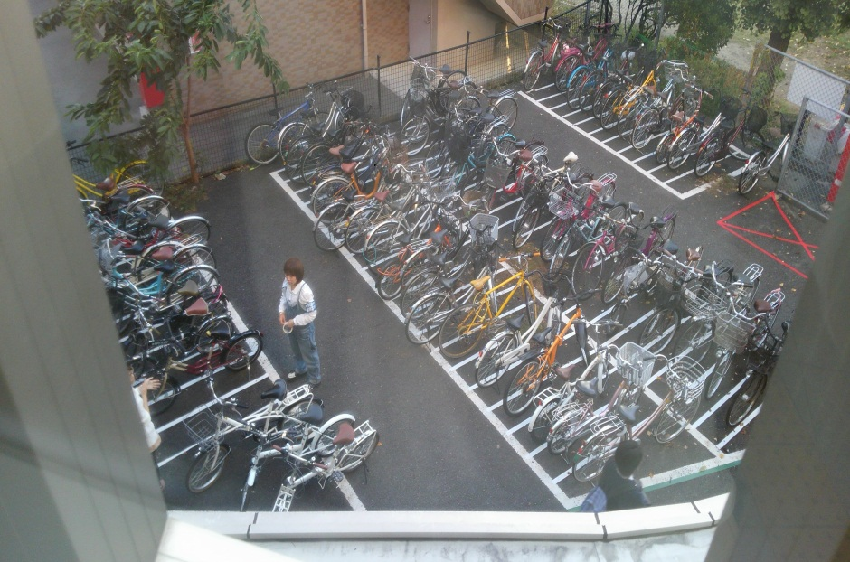
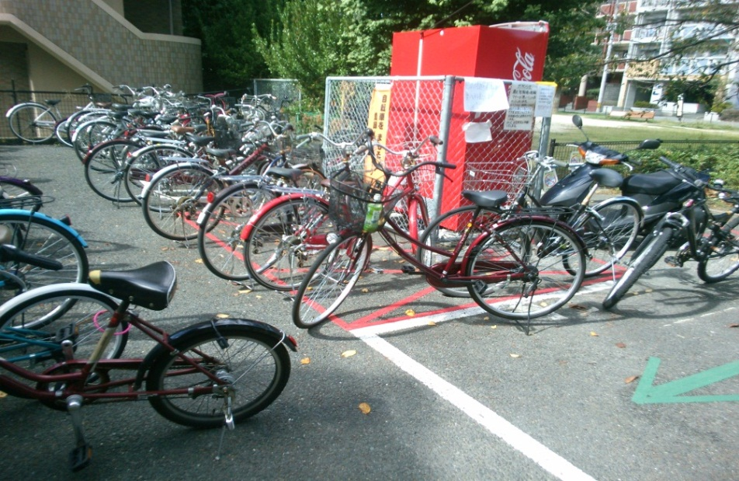
実験結果
←人員配置時
枠外に駐輪しようとした人はいたものの、指示に従い自転車を移動させる人が多かった
人員非配置時→
階段手前の×印の上には自転車・バイクともに1台ずつに減ったが、自動販売機の後ろの×印には多数の自転車が停められていた
白線通りに駐輪されている自転車も少なかった

Slide 9
インタビュー
良い点
通路が確保されたことによって駐輪しやすくなった。
×印は直観的に駐輪してはいけないと分かる。
課題点
駐輪スペースの白枠が狭いため倒れる危険がある。
キレイに駐輪させようとすると駐輪場自体の面積が足りない。
駐輪スペースの外に停めてあった自転車を移動させる旨の告知が小さく気づきにくい。

Slide 10
調査を踏まえて
管理者側は利用者のニーズに応えた駐輪場の整備を行う
利用者が自発的にモラルの向上のための働きかけを行う
→利用者と管理者の協力が必要

Slide 11
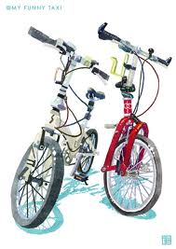
政策提言
駅や市、利用者との連携が問題解決には不可欠
市
駅
利用者

Slide 12
協議会の設立
市と駅が話し合えていない
＋
利用者のマナーが悪い
市や駅、利用者が意見を交換して、 情報を共有できる場が必要

Slide 13
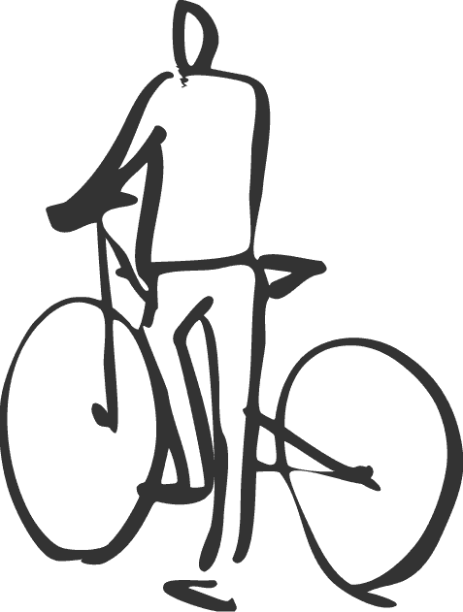
協議会の運営目的
情報の共有
利用者と駅の意思の疎通
利用者のモラルの改善

Slide 14
市・駅・利用者、みんなでつくろう
より快適な自転車ライフを！

Slide 15
ご清聴ありがとうございました。

